Slide 1
Les émotions au préscolaire
Créé par Maxym Landry Morneau

Slide 2
Les besoins de ma classe
Nombre d’élèves : 12 (6 filles et 6 garçons)
Besoins de la classe: La gestion des émotions en situation de conflit est difficile
Prendre le temps d’écouter ce que l’autre ressent
Trouver des méthodes de résolution de conflit
Mieux gérer ses émotions

Slide 3
Les étapes de mon PIC
Lecture de l’album La couleur des émotions
Fabrication de marionnettes
Création d’un spectacle de marionnettes en équipe de deux
Création de la maison des émotions en équipe de trois
Création d’un livre d’histoire en y intégrant les émotions
Évaluation et réinvestissement
Durée approximative du PIC (+/- 1mois et demi)

Slide 4
Étape 1: Lecture de L’album (amorce)
Lecture interactive de l’album avec les élèves (livre en 3D)
Modélisation des émotions avec association des couleurs:
Joie → Jaune
Colère→ Rouge
Tristesse→ Bleu
Peur→ Noir
Sérénité→ Vert
Amour→ Rose

Slide 5
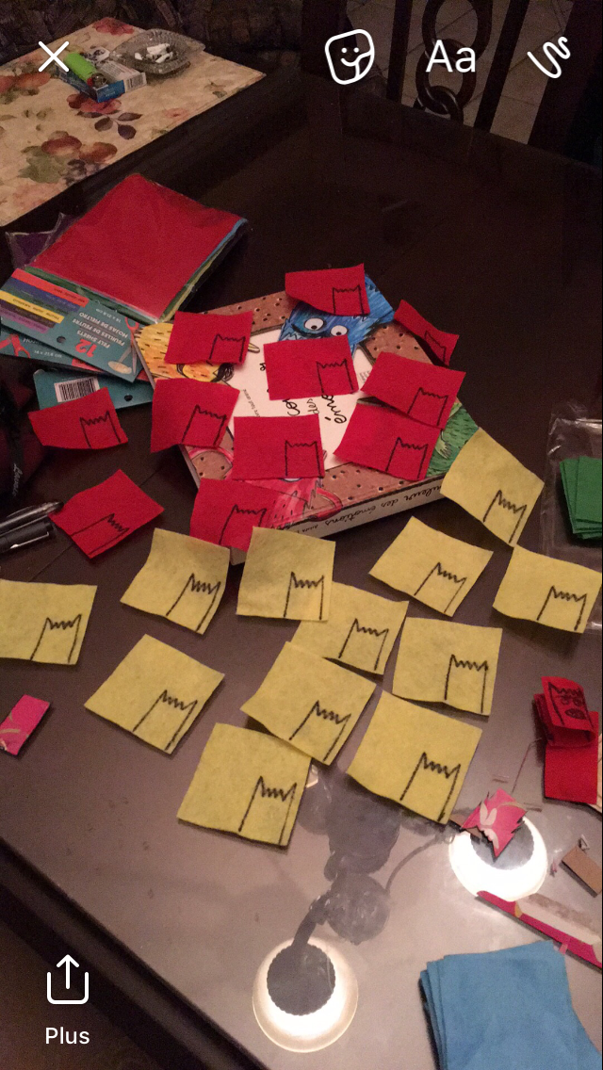
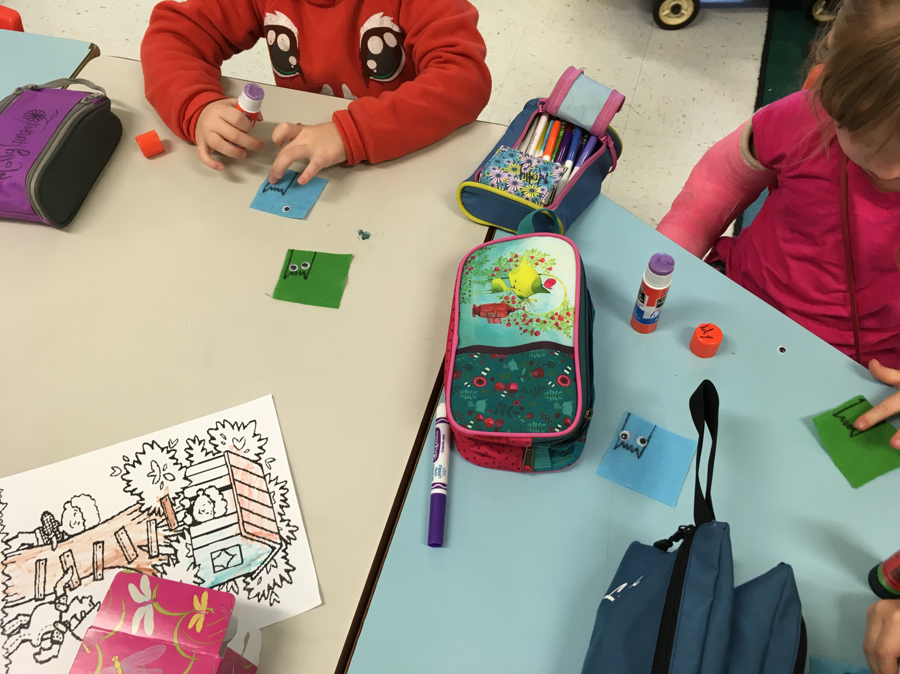
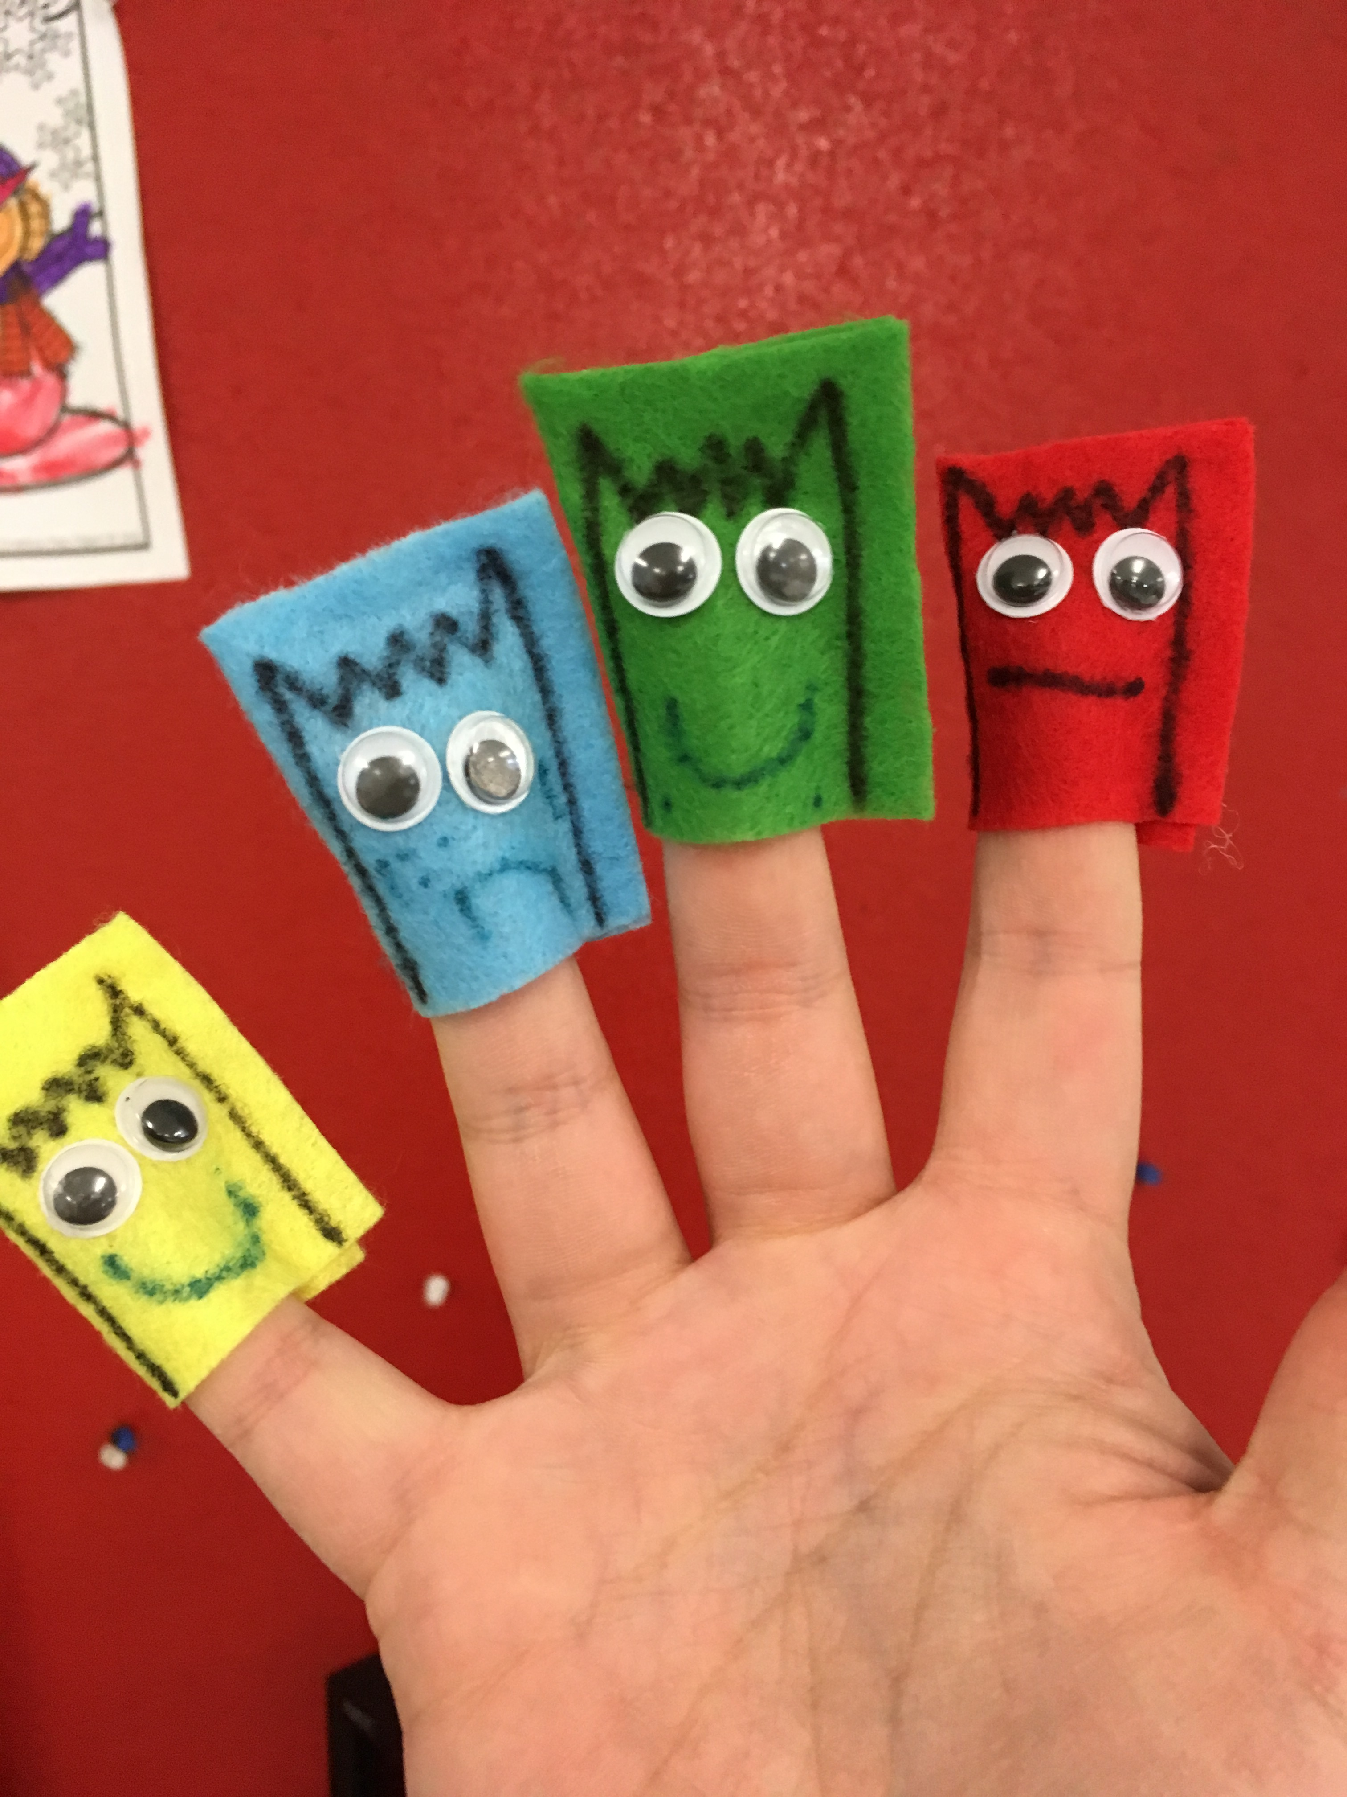
Étape 2: Création de marionnettes
A)Fabriquer le gabarit
B) Ajouter le visage
C) Résultat final

Slide 6
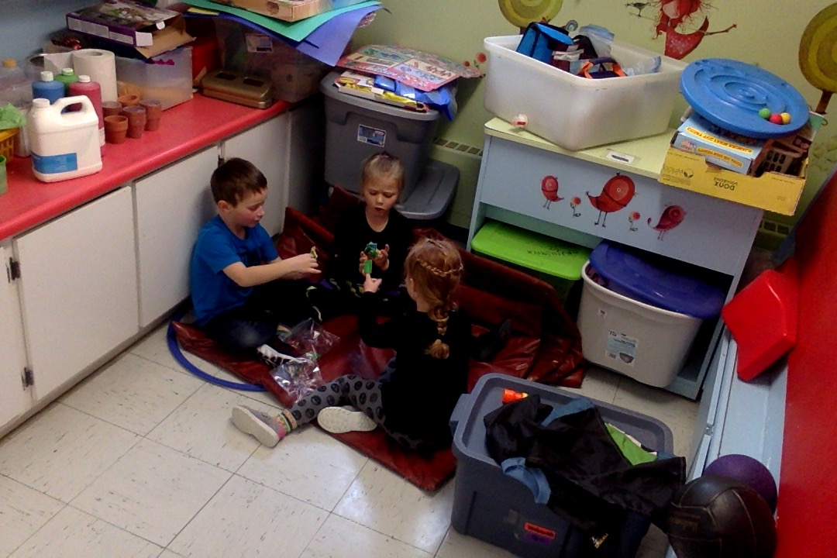
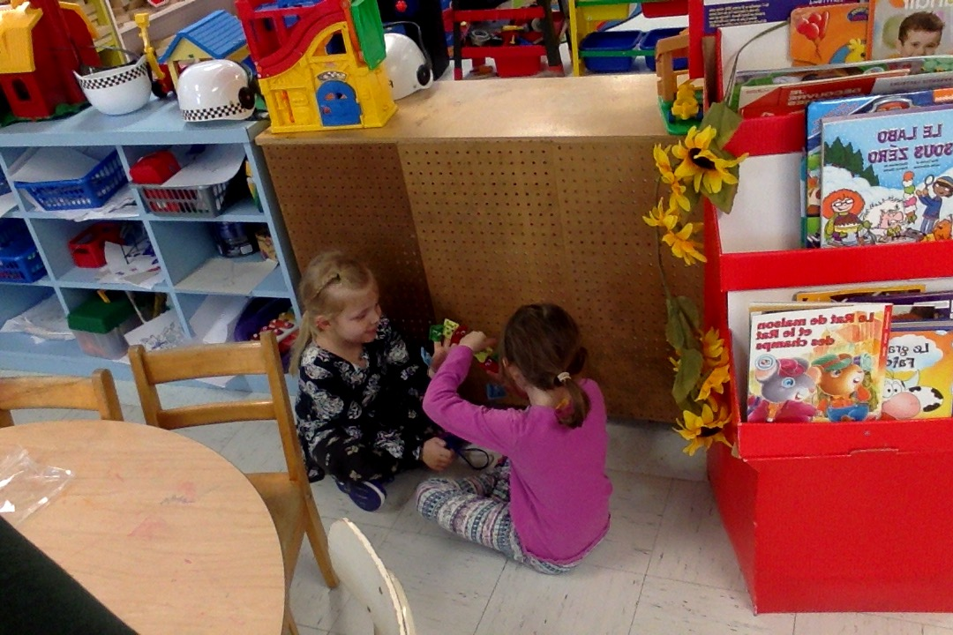
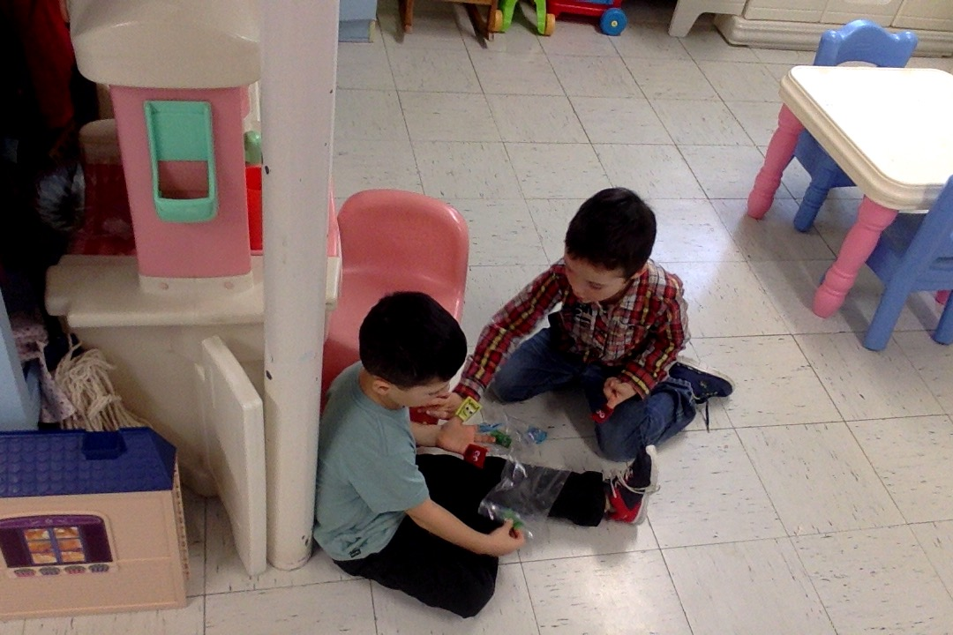
Étape 3: Création d’un spectacle de Marionnettes
A) Création du scénario

Slide 7
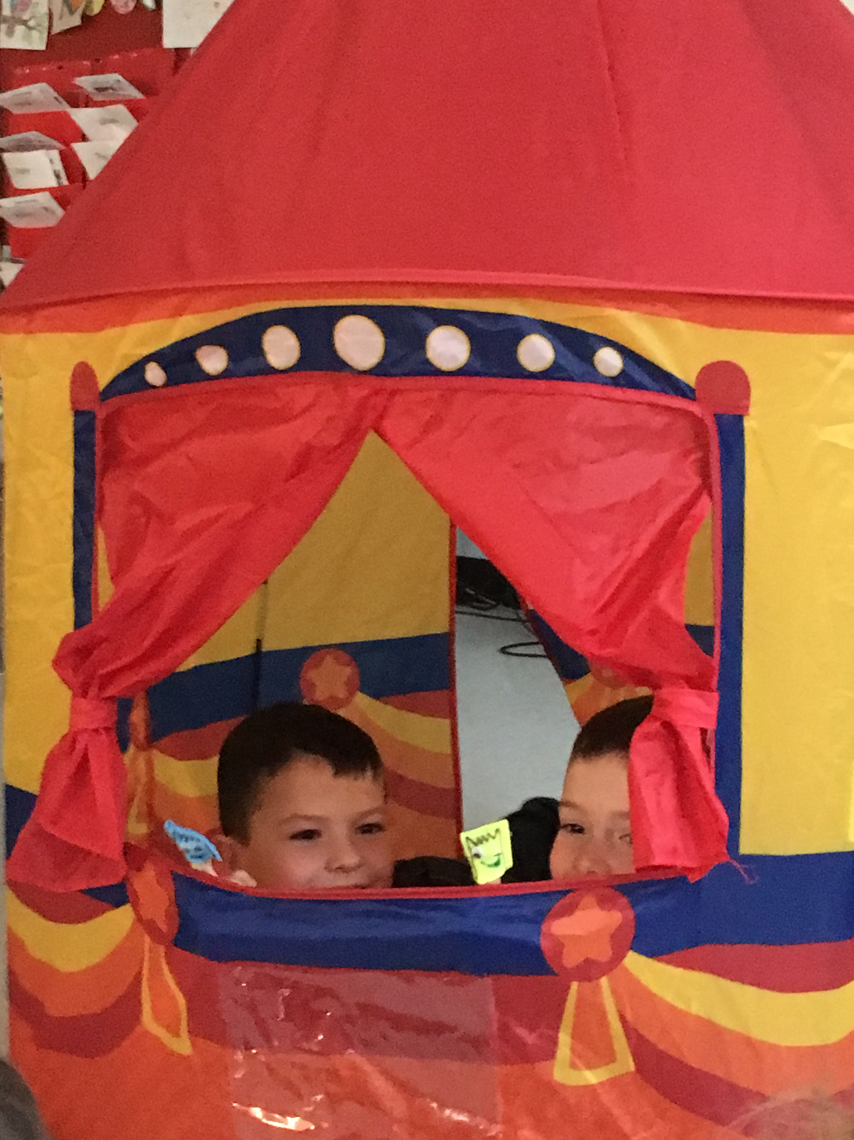
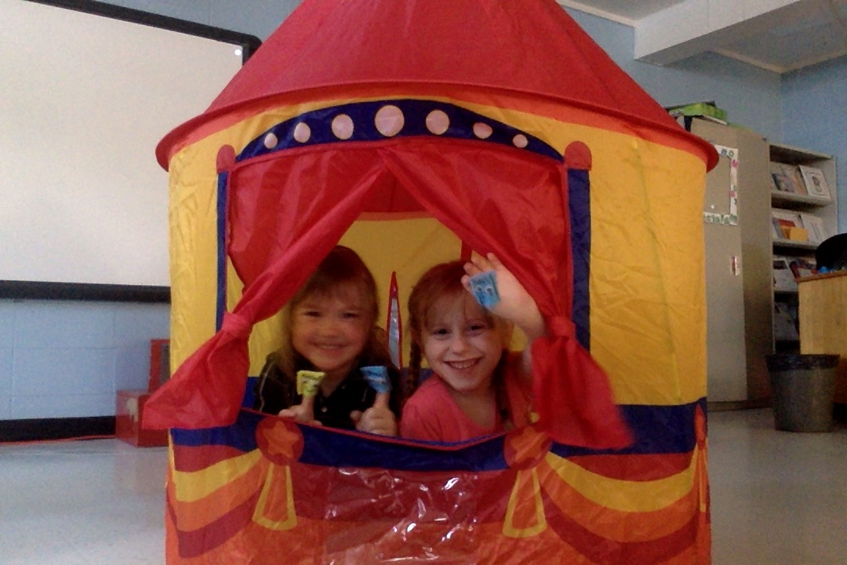
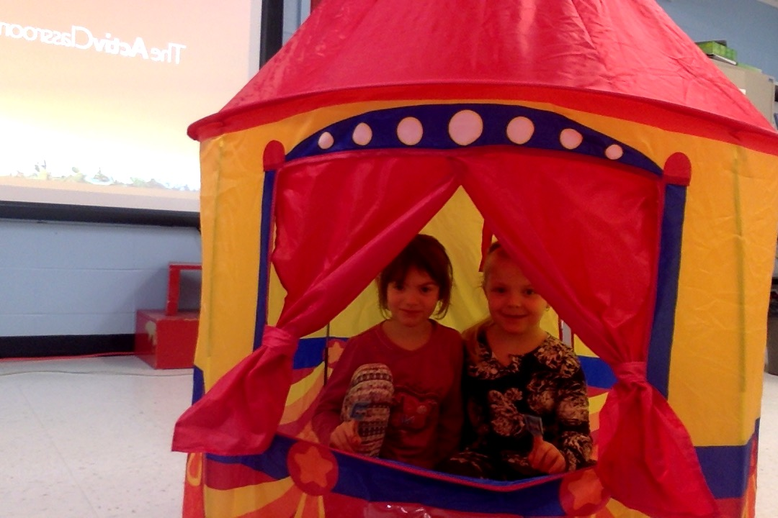
Étape 3: Création d’un spectacle de Marionnette (suite)
B) Présentation des spectacles
Nous avons même appris les principes de base du théâtre! ☺

Slide 8
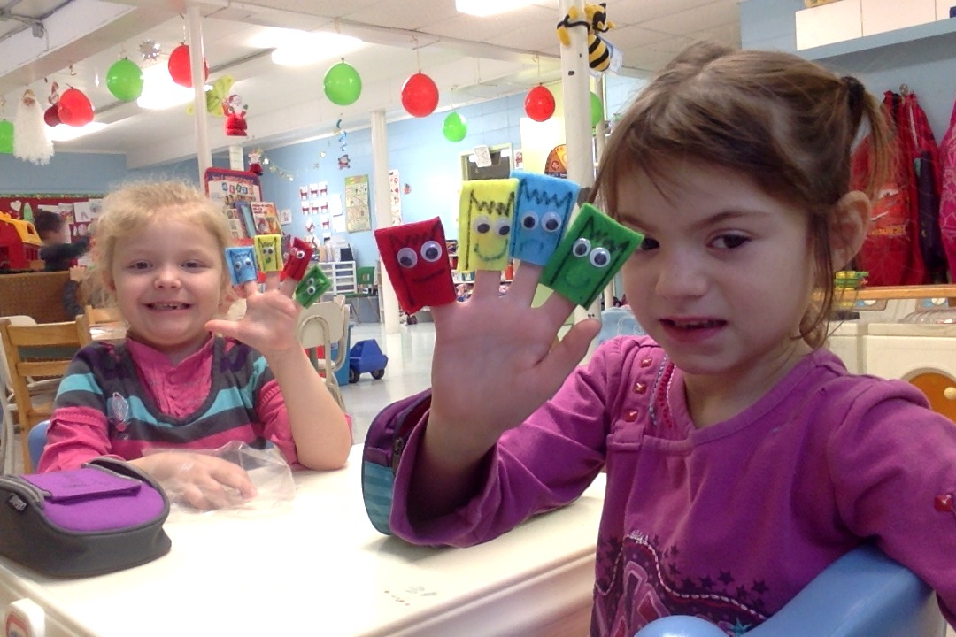
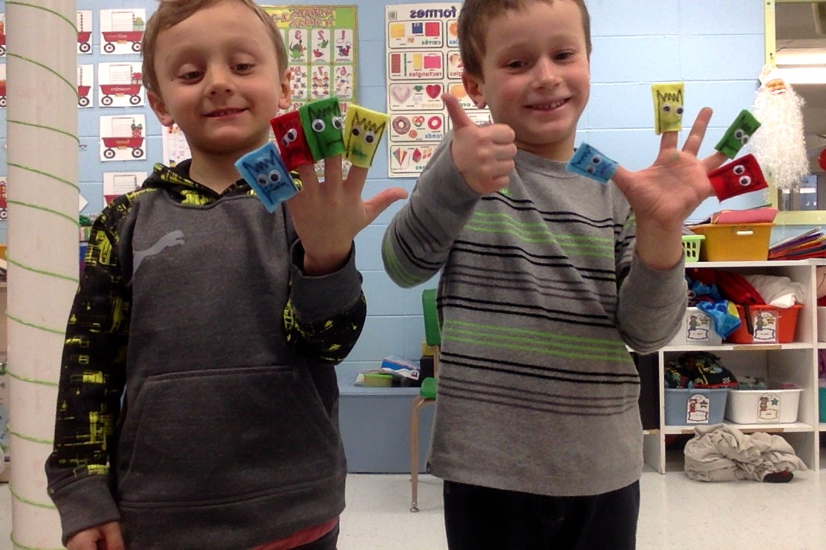
Étape 3: Création d’un spectacle de marionnettes (suite)
C)Nous sommes fiers de nos marionnettes!

Slide 9
Étape 4: Création de la maison des émotions
La maison des émotions est un coin tranquille qui a été décoré uniquement par les élèves! Ils ont reproduit toutes les couleurs associées aux émotions dans l’album de départ! Ils ont travaillé très fort!

Slide 10
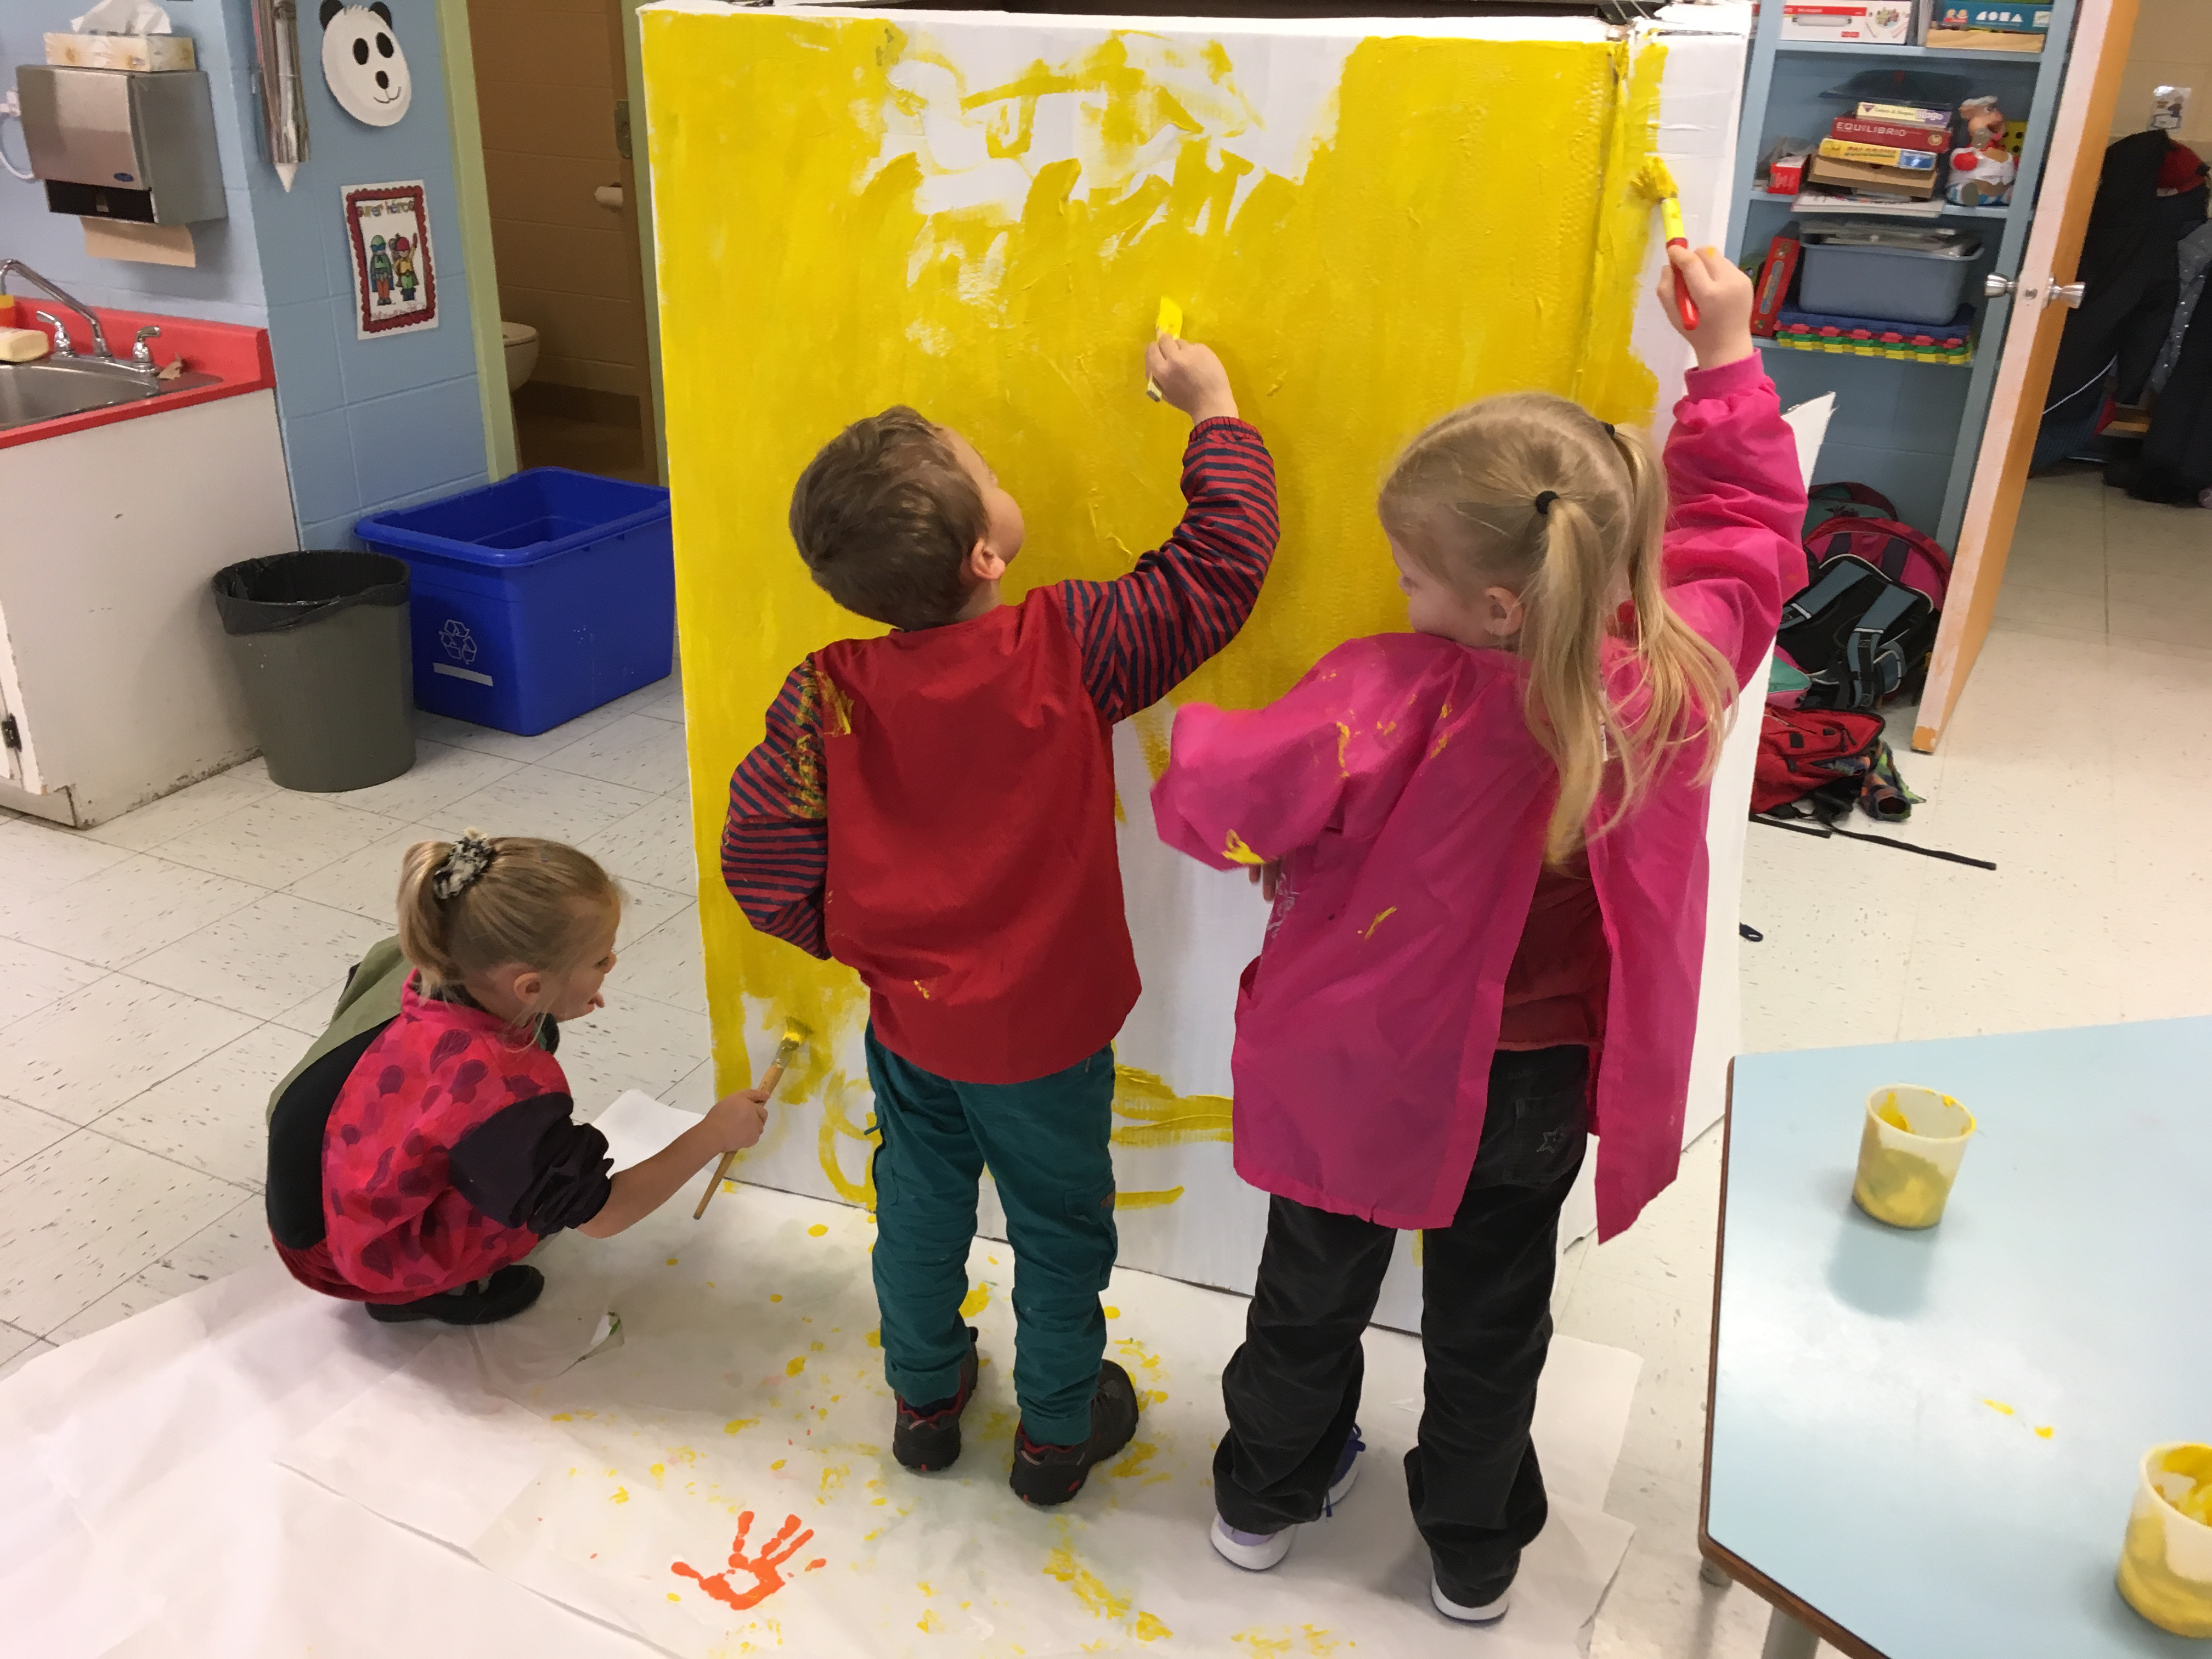
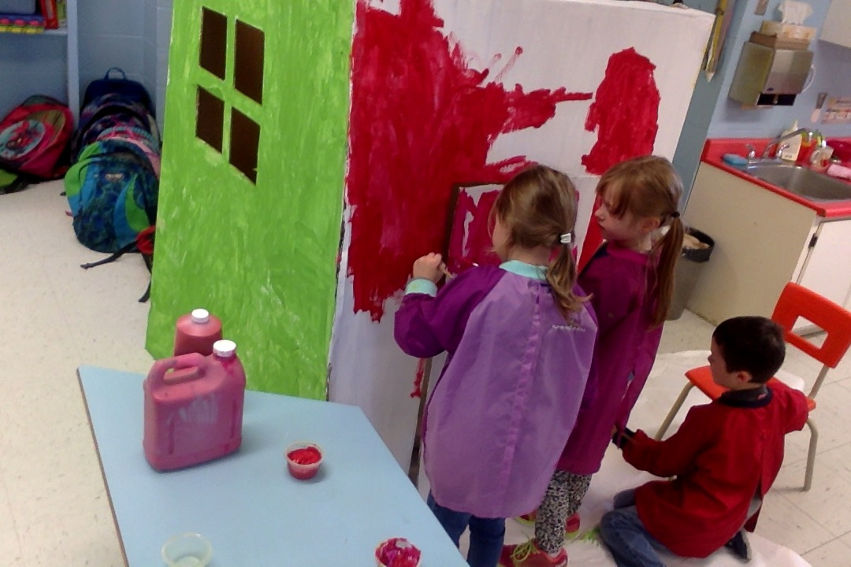
Étape 4: Création de la maison des émotions
La joie
La colère et l’amour

Slide 11
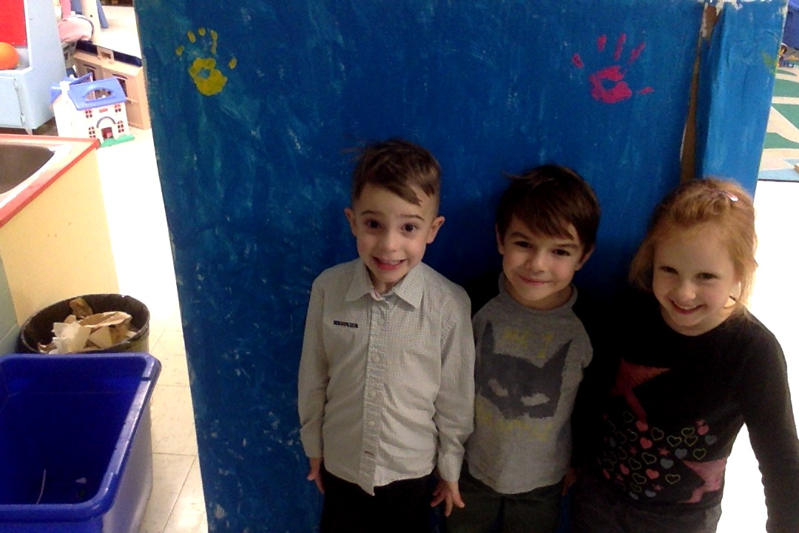
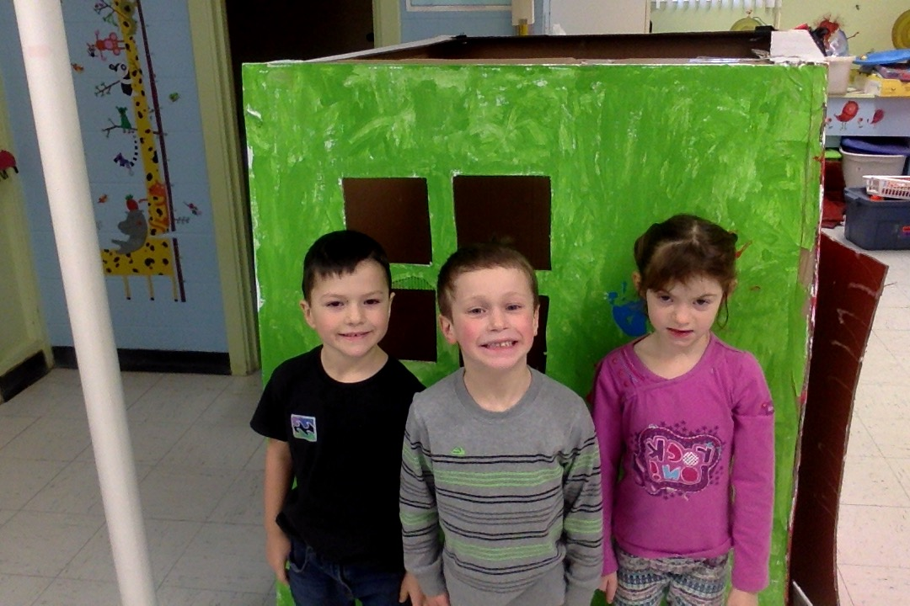
Étape 4: Création de la maison des émotions
La tristesse
La sérénité

Slide 12
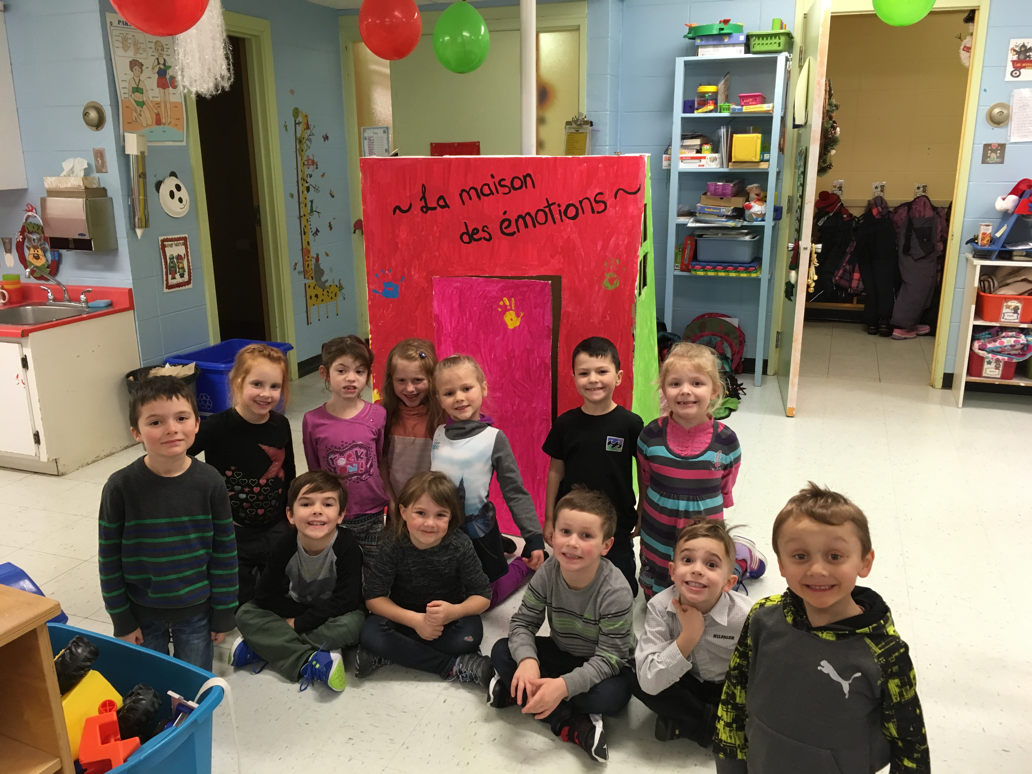
Étape 4: Création de la maison des émotions
Voici notre maison des émotions! Nous l’utilisons pour nous calmer, nous reposer, mais aussi pour jouer!

Slide 13
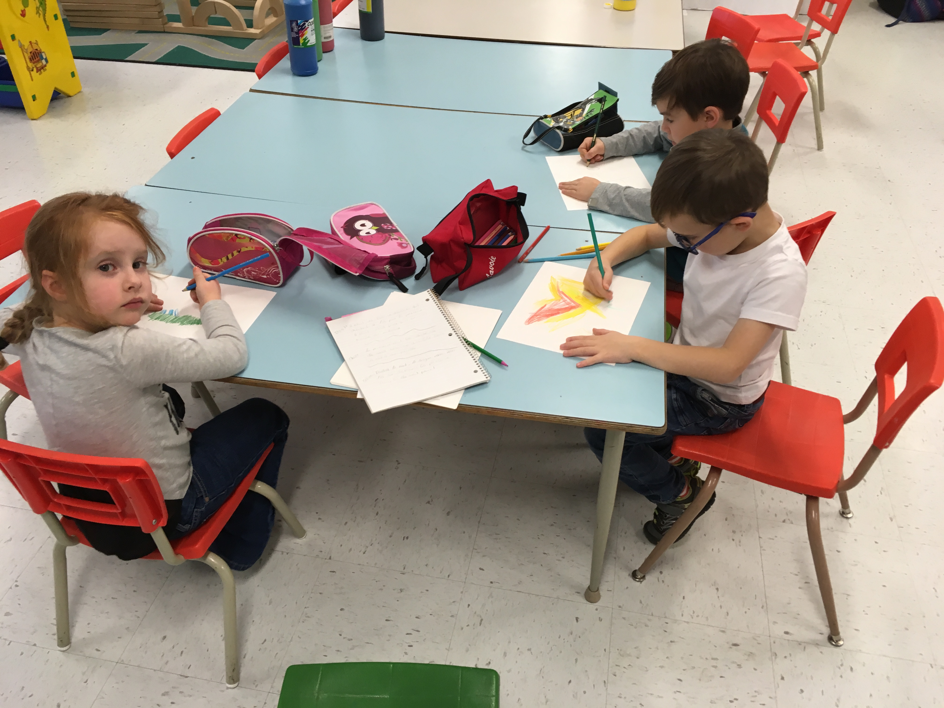
Étape 5: Écriture collective d’un livre
Bien que nous ne savons pas encore lire et écrire, nous sommes capable d’écrire une vraie histoire! Nous avons même réussi à y intégrer les émotions! Regardez-nous à l’œuvre!

Slide 14
Étape 5: Écriture collective d’un livre
Voici le résultat final!

Slide 15
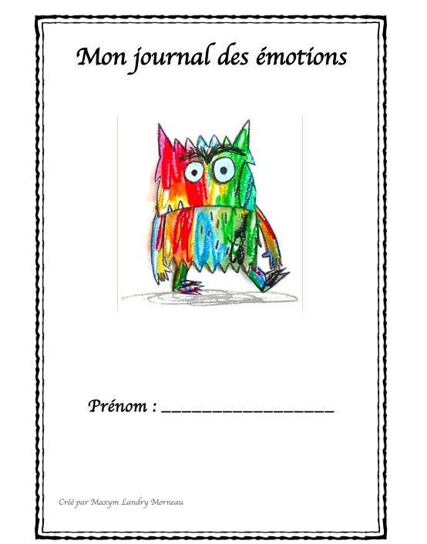
Étape 6:Évaluation et réinvestissement
Petit document créé pour valider la compréhension des émotions de mes élèves

Slide 16
Étape 6:Évaluation et réinvestissement
L’enseignante pose la question à l’élève et celui ci dessine sa réponse. Il se réfère au dessin dans le bas du document. L’enseignante inscrit la réponse dans le haut de la feuille afin de garder des traces

Slide 17
MERCI!

